Slide 1


ỦY BAN NHÂN DÂN QUẬN LONG BIÊN
TRƯỜNG TIỂU HỌC ĐÔ THỊ VIỆT HƯNG
BÀI GIẢNG ĐIỆN TỬ
KHỐI 3
MÔN: TNXH

Slide 2













Slide 3

Chào mừng các bạn đến với tiết học ngày hôm nay. Trước khi bắt đầu buổi học chúng ta cùng khởi động nhé!

Slide 4


Slide 5


CHẶNG 2
Xác định một số thức ăn, đồ uống không có lợi

Slide 6

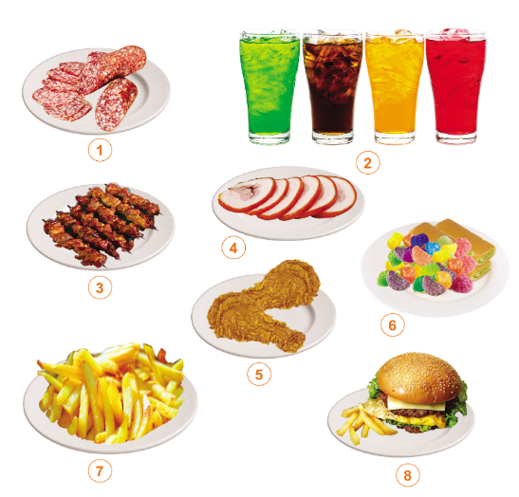


Nêu tên thức ăn, đồ uống không có lợi nếu thường xuyên sử dụng nhiều với cơ quan tiêu hóa, tuần hoàn, thần kinh.
H

Slide 7






Quan sát tranh
và thảo luận nhóm 4
H

Slide 8

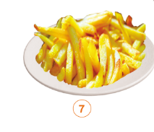
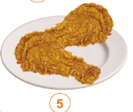

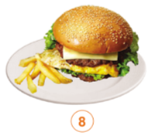
Những thức ăn, đồ uống không có lợi cho cơ quan tuần hoàn:
H

Slide 9
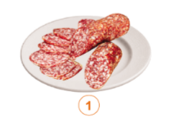
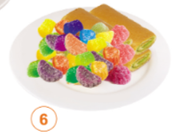
Những thức ăn, đồ uống không có lợi cho cơ quan tiêu hóa:
H

Slide 10
Những thức ăn, đồ uống không có lợi cho cơ quan thần kinh:
H

Slide 11

Ghi nhớ
Những thức ăn, đồ uống không có lợi cho các cơ quan tiêu hóa, tuần hoàn, thần kinh: đồ uống có ga có cồn, đồ chiên dán, đồ ăn nhanh, chế biến sẵn để đông lanh để lâu, bia, rượu, …
H

Slide 12

Vì sao chúng ta không nên ăn nhiều thức ăn chứa dầu mỡ?
Thường xuyên ăn các thứ ăn chứa nhiều dầu, mỡ sẽ gây đau bụng, khó tiêu hóa, ...

Slide 13
Uống nước ngọt nhiều sẽ dẫn tới điều gì?
Uống nước ngọt nhiều sẽ dẫn tới đầy hơi, khó tiêu hóa, tăng lượng mỡ thừa và có nguy cơ mắc bệnh béo phì, ...

Slide 14


Để bảo vệ cơ quan tiêu hóa, tuần hoàn, thần kinh, chúng ta cần: ăn trái cây, rau quả, các sản phẩm từ sữa, ngũ cốc nguyên hạt,.. Đồng thời, tránh uống và tránh dùng những thức ăn chiên rán nhiều dầu mỡ, rượu, cà phê, các loại nước có ga,..

Slide 15
CHẶNG 3
Vận dụng

Slide 16

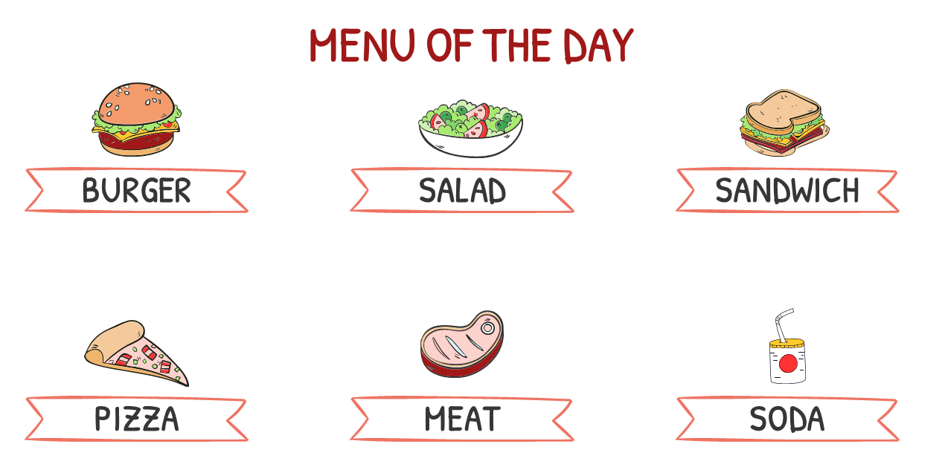

Slide 17

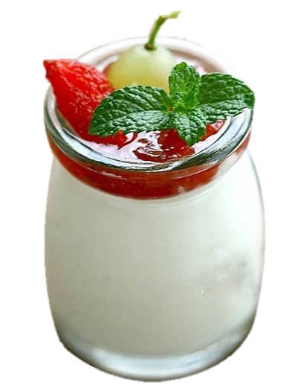


Sữa chua có giá 10.000đ
Nên ăn sữa chua vào lúc nào?
A
B
ăn cùng
bữa ăn chính
ăn trước bữa ăn
Chưa
đúng giá
C
ăn sau bữa ăn
chính 1-2 giờ

Slide 18
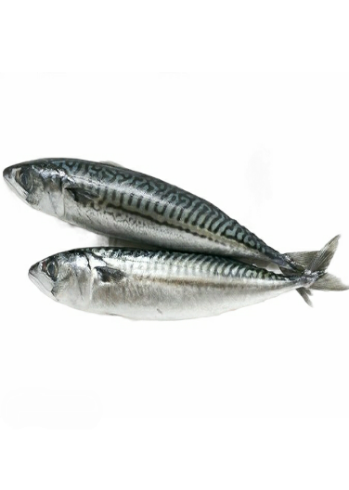
Cá biển có giá 50.000đ
Ăn bữa sáng nên chọn lựa
loại thực phẩm nào dưới đây
A
B
Cháo thịt bò
Khoai tây chiên
Chưa
đúng giá
C
Xúc xích

Slide 19

Buổi tối, Nam thường xuyên ăn món gà rán vì Nam thích ăn. Sở thích của Nam nên hay không nên?
Dầu ăn có giá 75.000đ
A
Không nên
B
Nên
Chưa
đúng giá

Slide 20
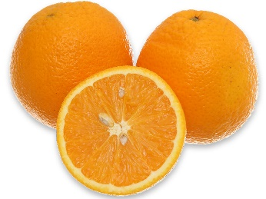
Thực đơn bữa trưa của Mai gồm
Cơm, canh rau ngót,thịt băm, ruốc cá, cam
Thực đơn bạn Mai ăn bữa trưa như vậy đã đầy đủ chưa?
Cam có giá 50.000đ/1kg
Đầy đủ
dinh dưỡng
A
Chưa đầy đủ
B
Chưa
đúng giá

Slide 21
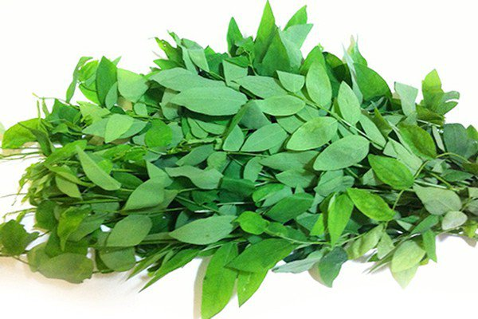
Sau tiết học này, em rút ra được bài học về ăn uống như thế nào để có lợi cho các cơ quan trong cơ thể?
Rau ngót có giá 5.000đ/1 bó
A
Em trả lời sai
B
Em trả lời đúng
Chưa
đúng giá

Slide 22
Về nhà theo dõi việc ăn uống hằng ngày của bản thân trong một tuần và hoàn thành bảng theo gợi ý dưới đây
Các loại thức ăn | Thường xuyên sử dụng | Thỉnh thỏang sử dụng | Không sử dụng
1. Có lợi cho các cơ quan tiêu hóa, tuần hoàn, thần kinh
2. Không có lợi cho các cơ quan tiêu hóa, tuần hoàn, thần kinh
H

Slide 23


Thật tuyệt vời!
Xin chúc mừng các siêu đầu bếp nhí ngày hôm nay. Về nhà các em hãy ăn uống đủ chất và khoa học nhé!

